Slide 1
Trabalho de conclusão de curso
Aula 05
Metodologia
Prof. Diovani Milhorim

Slide 2
Conhecimento científico
O pesquisador é guiado por uma característica humana básica: “a curiosidade”.
O pesquisador está constantemente tentando explicar os “porquês” e os “comos” das coisas.
Notes:
Conhecimento Filosófico
Conduz a uma reflexão crítica sobre os fenômenos das ciências.
Conhecimento Teológico
É um produto do intelecto do ser humano que recai sobre a fé.
Conhecimento Empírico
Se adquire independentemente de estudos, de pesquisas, de reflexões ou de aplicações de métodos.
Conhecimento Científico
Se adquire através de pesquisas que utilizam procedimentos metodológicos.

Slide 3
Conhecimento
Filosófico – Reflexão crítica, com o objetivo de compreender a realidade.
Baseada na experiência e não na experimentação
Teológico – Está ligado à fé.
Conhecimento sistemático do mundo: origem, significado, destino, finalidade.
Notes:
Conhecimento Filosófico
Conduz a uma reflexão crítica sobre os fenômenos das ciências.
Conhecimento Teológico
É um produto do intelecto do ser humano que recai sobre a fé.
Conhecimento Empírico
Se adquire independentemente de estudos, de pesquisas, de reflexões ou de aplicações de métodos.
Conhecimento Científico
Se adquire através de pesquisas que utilizam procedimentos metodológicos.

Slide 4
Conhecimento
Empírico – pela vivência coletiva os conhecimentos são transmitidos de uma pessoa à outra, de geração em geração.
Canja de galinha
Científico – exige que o pesquisador seja crítico, objetivo, racional e imparcial.
Pesquisa científica; Teste de hipóteses
A ciência é um processo de busca da verdade.
Notes:
Conhecimento Filosófico
Conduz a uma reflexão crítica sobre os fenômenos das ciências.
Conhecimento Teológico
É um produto do intelecto do ser humano que recai sobre a fé.
Conhecimento Empírico
Se adquire independentemente de estudos, de pesquisas, de reflexões ou de aplicações de métodos.
Conhecimento Científico
Se adquire através de pesquisas que utilizam procedimentos metodológicos.

Slide 5
Conhecimento
Era da Informação
Importância da leitura
Leitura:
De entretenimento e cultura geral: Romance, Playboy, Capricho, Veja, Isto é, Info, Exame, ...
De formação: livros, teses, monografias, ...
Notes:
Conhecimento Filosófico
Conduz a uma reflexão crítica sobre os fenômenos das ciências.
Conhecimento Teológico
É um produto do intelecto do ser humano que recai sobre a fé.
Conhecimento Empírico
Se adquire independentemente de estudos, de pesquisas, de reflexões ou de aplicações de métodos.
Conhecimento Científico
Se adquire através de pesquisas que utilizam procedimentos metodológicos.

Slide 6
Método
MÉTODO: Caminho trilhado pelos cientistas para atingir um determinado objetivo (busca da verdade). (Estratégia)
MÉTODO: Conjunto de diversas etapas ou passos que devem ser dados para a realização da pesquisa.
MÉTODO: Caminho ordenado e sistemático que se percorre na busca do conhecimento.
“O método estabelece o que fazer”

Slide 7
Técnica
TÉCNICA - conjunto de procedimentos ou processos de uma ciência, nas diversas etapas do método.
A técnica estabelece o como fazer.

Slide 8
Pesquisa
PESQUISA: Investigação e estudo sistemático, cujo objetivo é adquirir conhecimento a respeito de um determinado assunto.
Utiliza-se a pesquisa para buscar uma resposta ou solução de um problema (teórico ou prático), utilizando-se o método científico.

Slide 9
Tipos de pesquisa
Pesquisa Bibliográfica – procura explicar um problema a partir de referências teóricas publicadas em documentos. (Livros, sites, revistas científicas)
Utilizada na maioria das monografias.

Slide 10
Tipos de pesquisa
Pesquisa Descritiva – Observa, registra e analisa fatos ou variáveis colhidos na própria realidade.
Procura classificar, explicar e interpretar os fenômenos que ocorrem.
Estudo das características, preferências, atitudes, estudo de caso.

Slide 11
Tipos de pesquisa
Pesquisa Experimental – procura dizer de que modo ou por que aquele fenômeno foi produzido.
Pesquisa experimental pode ser feita
em laboratório ou não.

Slide 12
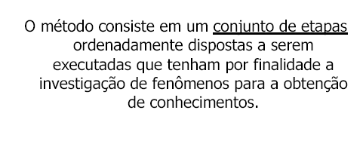
Método científico

Slide 13
Método científico
O método científico consiste em 4 práticas operacionais:
Desenvolvimento do problema. (pergunta)
Formulação de uma hipótese. (resposta)
Coleta de dados e informação. (pesquisa)
Análise e interpretação dos resultados. (análise)

Slide 14
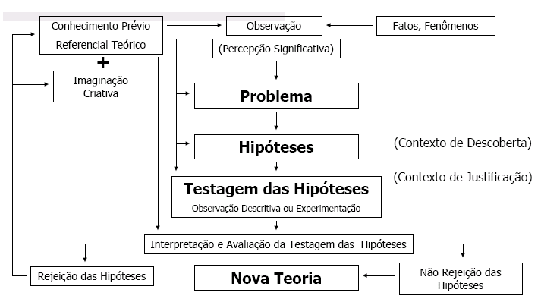
Método científico

Slide 15
Metodologia
“ONDE” e “COMO” será realizada a pesquisa.
Indicação dos métodos e técnicas a serem utilizados no trabalho.
Identificação das fontes de pesquisa bibliográfica ou eletrônica.
Configuração do universo de pesquisa e da técnica de amostragem utilizada.

Slide 16
Metodologia
Em uma pesquisa existem métodos de abordagem e métodos de procedimento.
abordagem: concepções teóricas usadas pelo pesquisador. Ex.: psicanálise, antropologia, fenomenologia, estruturalista.
Procedimentos: relaciona-se à maneira específica pela qual o objeto será trabalhado durante o processo de pesquisa. São eles: histórico, estatístico, comparativo, observação, monográfico, econométrico e experimental.

Slide 17
Metodologia
Em uma pesquisa existem métodos de abordagem e métodos de procedimento.
Aabordagem: concepções teóricas usadas pelo pesquisador. Ex.: psicanálise, antropologia, fenomenologia, estruturalista.
Procedimentos: relaciona-se à maneira específica pela qual o objeto será trabalhado durante o processo de pesquisa. São eles: histórico, estatístico, comparativo, observação, monográfico, econométrico e experimental.
Os métodos de pesquisa e sua definição dependem do objeto e do tipo da pesquisa. Os tipos mais comuns de pesquisa são: de campo, bibliográfica (somente com leituras), descritiva, experimental.
Os instrumentos mais comuns usados nas pesquisas são questionários, formulários, entrevistas, levantamento documental, observacional (participante ou não participante), estatísticas.
Também devem ser indicados na Metodologia as amostragens (população a ser pesquisada), o local, os elementos relevantes, o planejamento do experimento, os materiais a serem utilizados,a análise dos dados, enfim, tudo aquilo que detalhe o trabalho a ser percorrido para concretizar a pesquisa.

